Slide 1

Chai Data Analytics
팀 도원결의 (양대용, 이민정, 이진규, 정주훈)
2022.10.25

Slide 2
Table of Contents
데이터 소개
기본 분석
심화 분석
결론
피드백

Slide 3
데이터 소개

Slide 4
데이터 소개
차이는 2019년 6월에 공개한 은행 계좌 기반의 간편 결제 서비스
해당 데이터는 2019년 8월부터 2020년 3월까지 차이로 결제한 내역
총 거래 건수 약 562만건, 총 결제 금액 1150억, 약 54만 유저의 결제 내역

Slide 5
데이터 소개
열 (Column)
customer_id | gender | is_foreigner | push_permission | birthday | sign_up_date | created_at
유저 ID | 성별 | 외국인 여부 | Push 알림 설정 여부 | 생일 | 가입일 | 결제 시각
pre_discount | post_discount | cashback_amount | discount_amount | total_promotion | merchant_id
할인 전 금액 | 할인 후 금액 (캐시백 X) | 캐시백 금액 | 할인 금액 | 캐시백 + 할인 금액 | 산업 코드

Slide 6
기본 분석

Slide 7
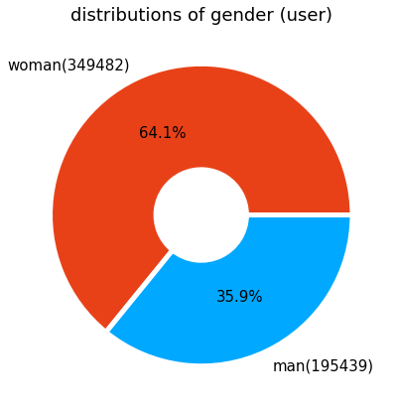
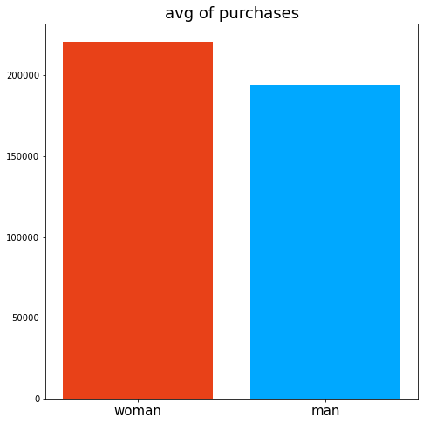
기본 분석
Column 별 탐색 - 성별
유저 별 분포 - 성별
차이의 총 고객 수는 약 54만명
그 중 여성 고객 수는 64.1%(35만), 남성은 35.9%(19.5만) 정도로 여성이 많다
여성의 평균 총 소비 금액은 22만원, 남성은 19.4만원 정도로 여성이 앞선다

Slide 8
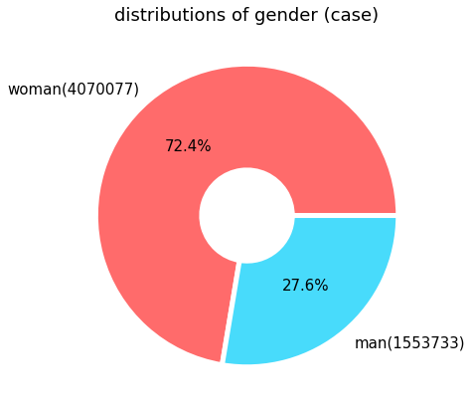
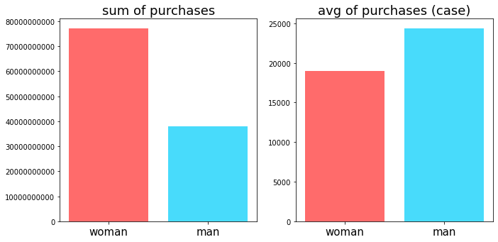
기본 분석
Column 별 탐색 - 성별
거래 별 분포 - 성별
차이의 총 매출은 약 1150억
그중 여성의 매출이 67%(772억), 남성은 33%(378억) 정도로, 여성이 매출에 많은 기여를 했다
거래 건수도 여성이 72.4%(407만 건), 남성은 27.6%(155만 건) 정도로 거래 건수도 여성이 많다
다만 거래 당 평균 결제 금액은 여성이 19000원, 남성이 24400원 가량으로, 남성이 더 많은 금액을 결제했다

Slide 9
기본 분석
Column 별 탐색 - customer_id
유저 분포 - Push 알림
Push 알림 설정 여부
설정 유저는 41.9%(229121명), 미설정 유저는 58.1%(316800명)
인당 평균 총 소비 금액은 설정 유저가 25만원, 미설정 유저가 18.3만원 정도로 설정 유저가 더 많은 소비를 함

Slide 10
기본 분석
Column 별 탐색 - customer_id
거래 분포 - Push 알림
1150억 중 설정 유저의 매출이 49.5%(569억), 남성의 매출이 50.5% (581억) 정도로, 설정 유저가 유저 수에 비해 많은 소비를 한 것을 알 수 있다
설정 유저의 평균 소비 금액은 25만원, 미설정 유저는 18.3만원 선으로, 평균 소비 금액에서도 큰 차이를 보이고 있다

Slide 11
기본 분석
Column 별 탐색 - customer_id
유저 분포 - 외국인
외국인 여부
설정 유저는 41.9%(229121명), 미설정 유저는 58.1%(316800명)

Slide 12
기본 분석
Column 별 탐색 - customer_id
거래 분포 - 외국인
외국인 여부
설정 유저는 41.9%(229121명), 미설정 유저는 58.1%(316800명)

Slide 13
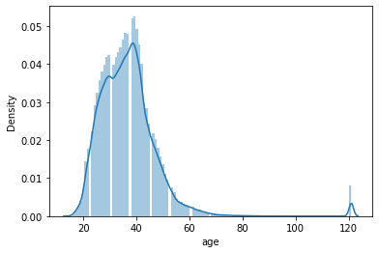
기본 분석
Column 별 탐색 - customer_id
유저 분포 - 연령대 별
평균은 약 36.8, 표준 편차는 11.58 -> 평균 이용자 연령은 약 25~48세로 추정
단일 연령으로 사용자가 가장 많은 나이는 39세 (25320명), 가장 적은 나이는 93,102세 (각 1명)
121세 (1900년생) 데이터 (3902명) -> birthday 값만 Null 값으로 확인

Slide 14
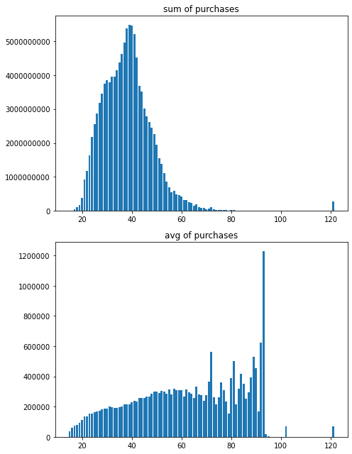
기본 분석
Column 별 탐색 - customer_id
유저 분포 - 연령대 별
총 결제 금액도 39세가 가장 많다
평균 결제 금액은 나이가 많아질수록 함께 많아진다
93세 평균 결제 금액이 가장 높다 -> 고객이 1명

Slide 15
기본 분석
Column 별 탐색 - customer_id
유저 분포 - 연령대 별
연령대별 거래 분포

Slide 16
기본 분석
Column 별 탐색 - customer_id
유저 분포 - 연령대 별
연령대 별 거래 분포 2

Slide 17
기본 분석
Column 별 탐색
Merchant_id

Slide 18
기본 분석
Column 별 탐색
날짜 별 탐색 - 연단위는 소용 X -> 월단위 -> 8~3월 기록 뽑기

Slide 19
기본 분석
Column 별 탐색
날짜 별 탐색 - 일 단위

Slide 20
기본 분석
Column 별 탐색
날짜 별 탐색 - 요일 단위

Slide 21
심화 분석

Slide 22
심화 분석
활성 유저 수
각 월별로 거래 건수가 하나라도 있는 사람 체크 -> 월별 사용자량 체크

Slide 23
심화 분석
구간별 소비 금액 비율 차이
20만원 이상으로 분류 해봤을 때

Slide 24
심화 분석
구간별 소비 금액 비율 차이

Slide 25
심화 분석
구간별 소비 금액 비율 차이
금액 관련

Slide 26
심화 분석
구간별 소비 금액 비율 차이
금액 관련

Slide 27
심화 분석
보따리상
금액 관련

Slide 28
심화 분석
보따리상
금액 관련

Slide 29
심화 분석
보따리상
금액 관련

Slide 30
심화 분석
보따리상
금액 관련

Slide 31
결론
우리가 살펴 본 바로는
분류 안된다 등은 비약 -> 우리가 본 데이터로는 어렵다

Slide 32
피드백
금액 관련

Slide 33
Thank you for watching

